Slide 1

Regression and Clinical prediction models
Seção 14
Especificação e Estimação – Parte 2
Marcel de Souza Borges Quintana
marcel.Quintana@ini.fiocruz.br
2019

Slide 2
Estrutura
Escolhendo entre modelos alternativos (Cap 6)
  Introdução
  Sugestões gerais
  Tipos de modelos e alternativas
    Variável resposta continua
    Variável resposta dicotômica
    Variável resposta de tempo (com censuras)
Codificação de preditores categóricos e contínuos (Cap 9)
  Categóricos
  Contínuos
Restrições em candidatos a preditores (Cap 10)
  Introdução de Modelos Multivariados
  Restrição para número de preditores
  Combinando variáveis similares
Seleção de efeitos principais (Cap 11)
  Introdução
  Seleção por Stepwise
  Análise univariada e especificação do modelo
Verificando pressupostos em modelos de regressão (Cap 12)
  Aditividade
    Interações
  Não-lineariedade

Slide 3
2. Codificação de preditores categóricos e contínuos (Cap 9)

Slide 4
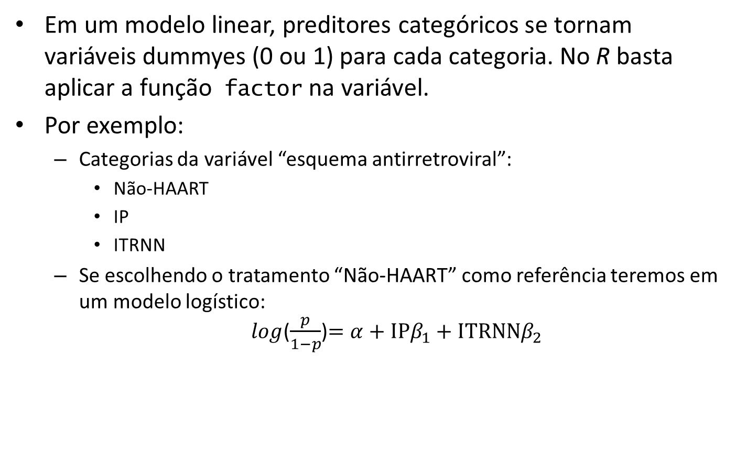
2. Codificação de preditores categóricos e contínuos (Cap 9)
  Categóricos
  IP = 1 se o tratamento for IP
  IP = 0 caso contrário
  ITRNN = 1 se o tratamento for ITRNN
  ITRNN = 0 caso contrário
2019
Session 14

Slide 5
2. Codificação de preditores categóricos e contínuos (Cap 9)
  Categóricos
Cada categoria deve ter um tamanho amostral razoável (ideal, >15 em cada)
  Caso não haja, devem ser agrupadas as categorias com menor tamanho de amostra
A escolha da categoria de referência não muda a predição das probabilidades do evento.
Caso as variáveis categóricas sejam ordinais (e. g. leve, moderado e grave), tratá-la como contínua pode ser uma boa alternativa.
2019
Session 14

Slide 6
2. Codificação de preditores categóricos e contínuos (Cap 9)
  Categóricos
Exemplo: Classe de Killip para predição de infarto (pág 160)
  Grau I=1; Grau II=2; Grau III=3; Grau IV=4.
  Neste caso, vale a pena testar a variável ao quadrado.
    A estatística χ² é substancialmente maior para o modelo considerando a Classe de Killip como ordinal (χ² 1.388 vs 861).
    Obs: χ² maior indica um melhor ajuste do modelo.
2019
Session 14

Slide 7
2. Codificação de preditores categóricos e contínuos (Cap 9)
  Contínuos
Exemplo: Idade no estudo de Gusto-I para predição de mortalidade em 30 dias após infarto.
  Inicialmente, idade pode ser usada como contínua ou categórica (<=65 ou >65)
Problemas da dicotomização:
  Perda de informação;
  Precisa haver respaldo para escolha de ponto de corte;
  Valores na fronteira abaixo e acima, em geral, não devem apresentar riscos tão diferentes.
χ2 para idade categorizada menor do que para contínua ( 1.463 vs 2.099).
2019
Session 14

Slide 8
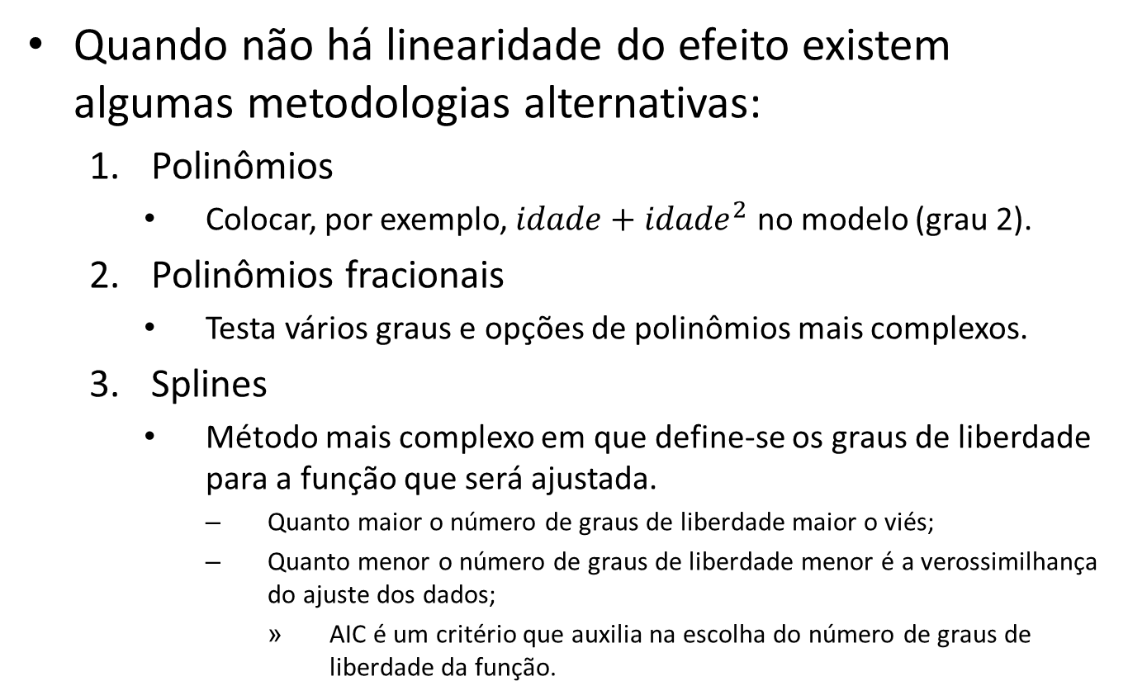
2. Codificação de preditores categóricos e contínuos (Cap 9)
  Contínuos
2019
Session 14

Slide 9
2. Codificação de preditores categóricos e contínuos (Cap 9)
  Contínuos
2019
Session 14

Slide 10
2. Codificação de preditores categóricos e contínuos (Cap 9)
  Contínuos
Para extrapolação, as transformações polinomiais podem ser mais robustas.
As maiores diferenças entre as transformações polinomiais e os splines são nas caudas
  Se tiver hipótese de inflexão na cauda -> dar preferência polinomiais
  Se não tiver -> dar preferência para splines
2019
Session 14

Slide 11
2. Codificação de preditores categóricos e contínuos (Cap 9)
  Contínuos – valores extremos
Nos casos de valores extremos:
  Ver se faz sentido o valor
    Se não houver sentido, rever o prontuário ou colocar como missing.
    Se houver, a variável pode ser truncada em algum valor (com base na distribuição da variável).
2019
Session 14

Slide 12
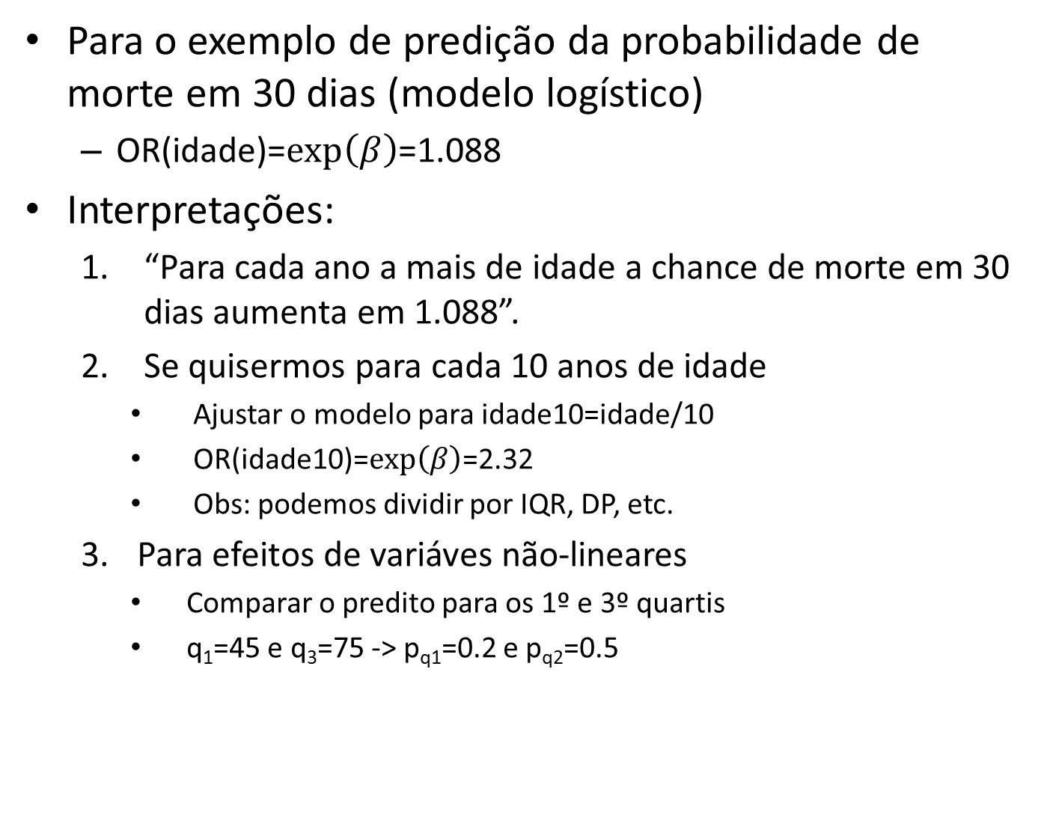
2. Codificação de preditores categóricos e contínuos (Cap 9)
  Contínuos – interpretações de variáveis
2019
Session 14

Slide 13
3. Restrições em candidatos a preditores (Cap 10)
2019
Session 14

Slide 14
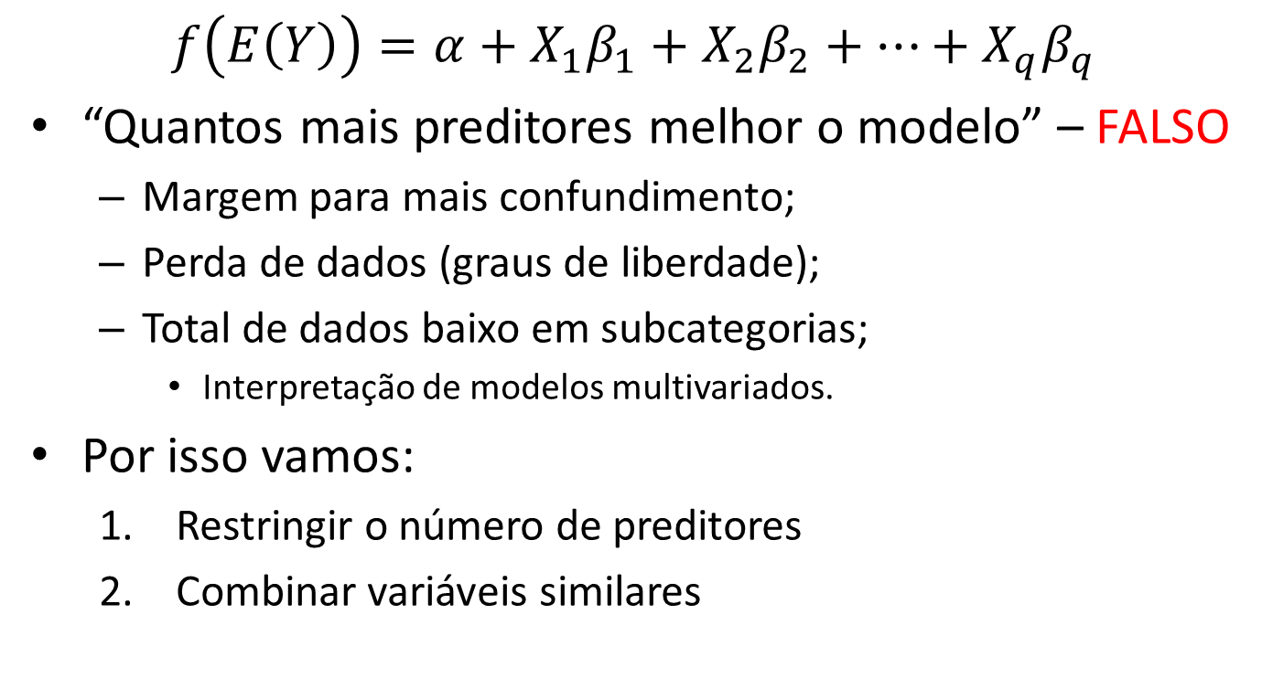
3. Restrições em candidatos a preditores (Cap 10)
  Introdução de Modelos Multivariados
2019
Session 14

Slide 15
3. Restrições em candidatos a preditores (Cap 10)
  Restrição para número de preditores
Seleção baseada na literatura e consultar experts
  Meta-análise
  Escolher entre variáveis parecidas (colineariedade, [VIF, R²])
Seleção baseada nas distribuições
  Retirar variáveis importantes que tiverem número excessivo de NA;
  Retirar variáveis com n pequeno em alguma das categorias.
    Ou recategorizar
    Se for uma variável muito importante podemos:
      Incluir
      Excluir e justificar
      Analisar apenas as que não tiveram
2019
Session 14

Slide 16
3. Restrições em candidatos a preditores (Cap 10)
  Combinando variáveis similares
Exemplo 1: vários sintomas para uma doença.
  Criar variável “total de sintomas”
    Pode ser não linear -> testar termos não-lineares.
Exemplo 2: fuma atualmente vs tempo de fumo
  Carga tabágica
Criar componentes principais.
  Variáveis demográficas: A, B, C.
  Variáveis clínicas: D e E.
    se reduzem para F e G componentes principais.
2019
Session 14

Slide 17
3. Restrições em candidatos a preditores (Cap 10)
  Exemplo: Predição de mutação no Sistema de reparo de emparelhamentos
Preditores:
  Cancer colorretal (CRC)
  Idade do diagnóstico
Modelo 1:
Modelo 2:
2019
Session 14

Slide 18
3. Restrições em candidatos a preditores (Cap 10)
  Exemplo: Predição de mutação no Sistema de reparo de emparelhamentos
Modelo 3:
Modelo 4:
  P-valor=0.80 (Teste de Razão de Verossimilhanças)
2019
Session 14

Slide 19
3. Restrições em candidatos a preditores (Cap 10)
  Exemplo: Predição de mutação no Sistema de reparo de emparelhamentos
Mais um preditor:
  Adenoma
Modelo 5:
Modelo 6:
2019
Session 14

Slide 20
fim
Seção 14
Especificação e Estimação – Parte 2
Marcel de Souza Borges Quintana
marcel.Quintana@ini.fiocruz.br
2019

